Slide 1
微信公众平台开发
第6章 微信网页授权OAuth2.0

Slide 2
内容概述
  微信网页授权配置
  微信网页授权开发流程
  实战：PHP微信网页授权自动登录

Slide 3
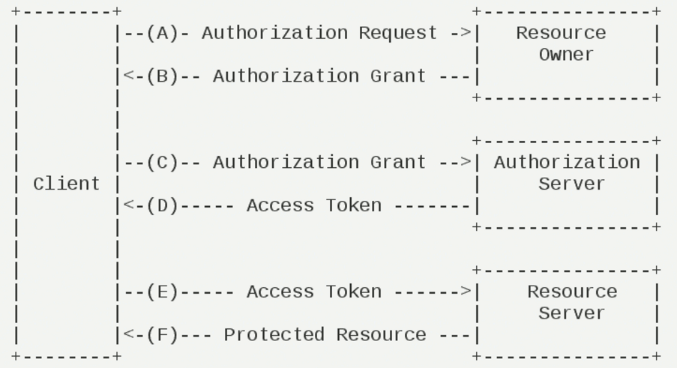
微信网页授权配置
  1、概述

Slide 4
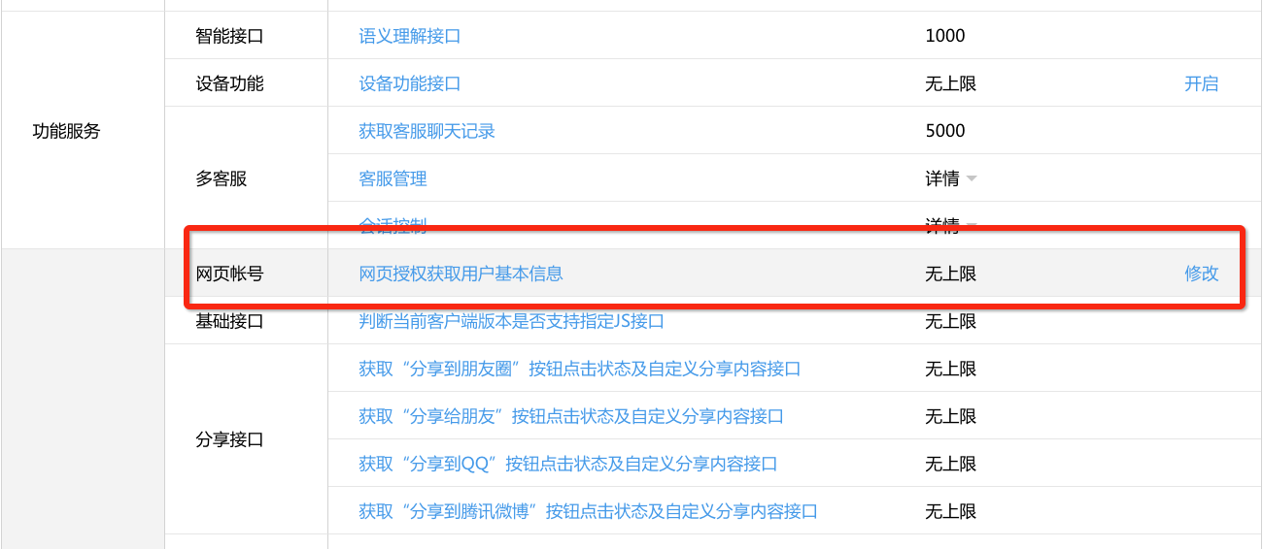
微信网页授权配置
  2、配置微信网页授权回调域名

Slide 5
微信网页授权配置
  3、微信网页授权步骤
（1）引导用户进入授权页面同意授权，获取code。
（2）通过步骤一中获取到的code换取网页授权专用access_token（与基础支持中的access_token不同）。
（3）开发者可以在access_token过期前刷新并重新获取access_token。
（4）通过网页授权access_token和OpenID获取用户基本信息（支持UnionID机制）

Slide 6
微信网页授权开发流程
  1、框架搭建
首先使用OneThink在本地环境创建名为 wxauth的项目，在wxauth项目的Application目录下新增模块Wechat，新增基础目录Controller、Conf、Common、View和Lib目录文件夹。为了方便微信公众平台服务器的基本配置，在Lib目录下新建Wx文件夹并引入微信基础接口类WxBase.class.php（可在源码中获得，后面章节会详细介绍如何实现），用于基础的微信接口使用支持。

Slide 7
微信网页授权开发流程
  2、引导用户授权并获取code值
在确保微信公众平台账号拥有微信网页授权权限（获取高级权限的接口）的前提下，根据实际需求可以引导用户访问以下路径：
https://open.weixin.qq.com/connect/oauth2/authorize?appid=APPID&redirect_uri=REDIRECT_URI&response_type=code&scope=SCOPE&state=STATE#wechat_redirect

Slide 8
微信网页授权开发流程
  3、通过code换取网页授权access_token
需要注意的是，这里通过code换取的是一个特殊的网页授权access_token,与基础支持中的access_token（该access_token用于调用其他微信接口）不同。微信公众平台账号可通过下述接口来获取网页授权access_token。如果网页授权的作用域为snsapi_base，则本步骤中获取到网页授权access_token的同时，也获取到了OpenID，snsapi_base式的网页授权流程即到此为止。
获取code后，请求以下链接获取access_token：
https://api.weixin.qq.com/sns/oauth2/access_token?appid=APPID&secret=SECRET&code=CODE&grant_type=authorization_code

Slide 9
微信网页授权开发流程
  4、使用refresh_token刷新access_token
如何在不重新授权的情况下，再次获取access_token（解决过期问题），就需要用到refresh_token（根据code获取得到）的刷新机制了。因为refresh_token拥有更长的有效期（7天、30天、60天和90天）。当然，当refresh_token也失效后，就需要用户重新授权。
请求地址如下：
https://api.weixin.qq.com/sns/oauth2/refresh_token?appid=APPID&grant_type=refresh_token&refresh_token=REFRESH_TOKEN

Slide 10
微信网页授权开发流程
5、拉取用户信息
当完成上几个步骤后，开发者已经获取到了access_token与OpenID两个数据值。根据微信公众平台提供的接口，使用这两个值就可以拉取用户的基本信息了。
接口请求方法如下定义：
https://api.weixin.qq.com/sns/userinfo?access_token=ACCESS_TOKEN&openid=OPENID&lang=zh_CN

Slide 11
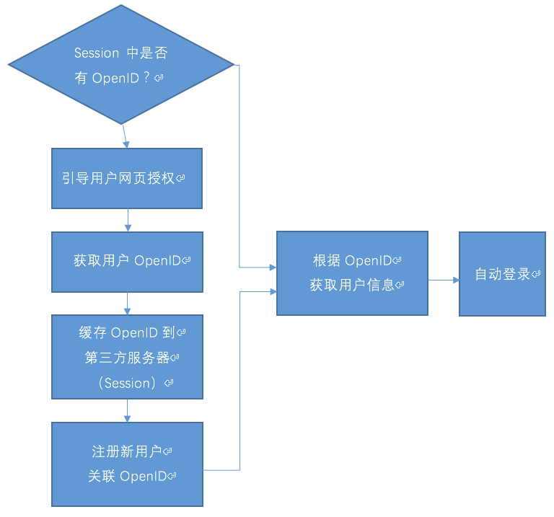
实战：PHP微信网页授权自动登录
1、项目概述

Slide 12
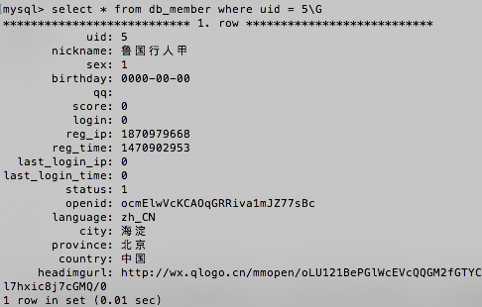
实战：PHP微信网页授权自动登录
2、自动注册与自动登录

Slide 13
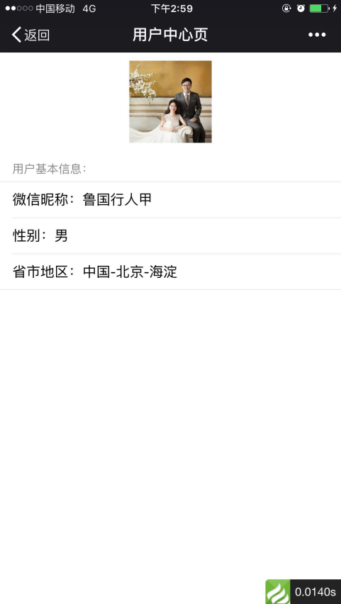
实战：PHP微信网页授权自动登录
3、在网页上展示用户信息

